Slide 1
Интерактивная игра ко Дню Космонавтики
(логические цепочки)
Воспитатель : Каменева Юлия Викторовна
МДОУ Детский сад № 67 Комбинированного вида
Г. Комсомольск- на- Амуре

Slide 2
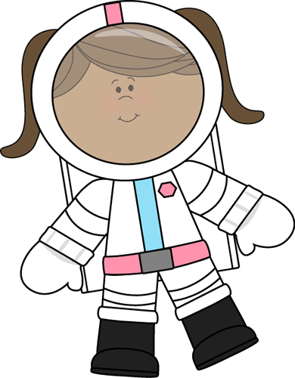
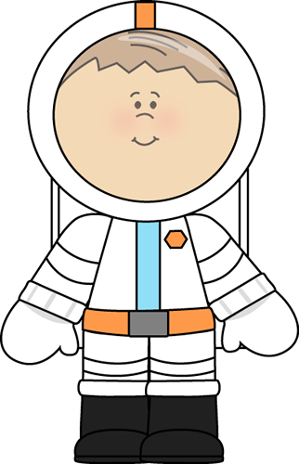
Здравствуй, дорогой друг.
Для путешествия на планету Знаний , нам нужна ракета.
Мы сможем получить ее, если выполним все задания.
  Удачи!

Slide 3
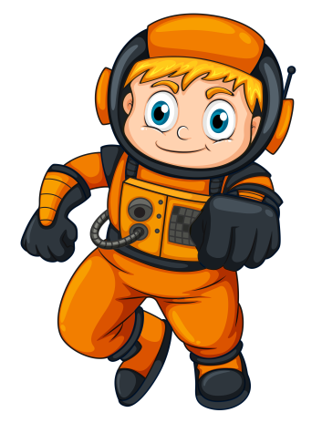
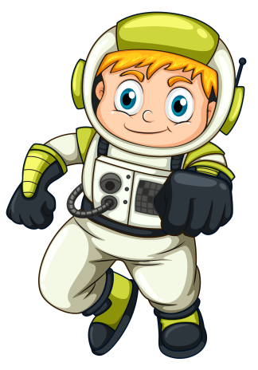
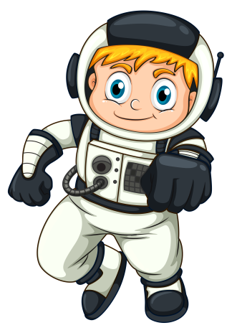

Что идет дальше?
Продолжи логическую цепочку.

Slide 4


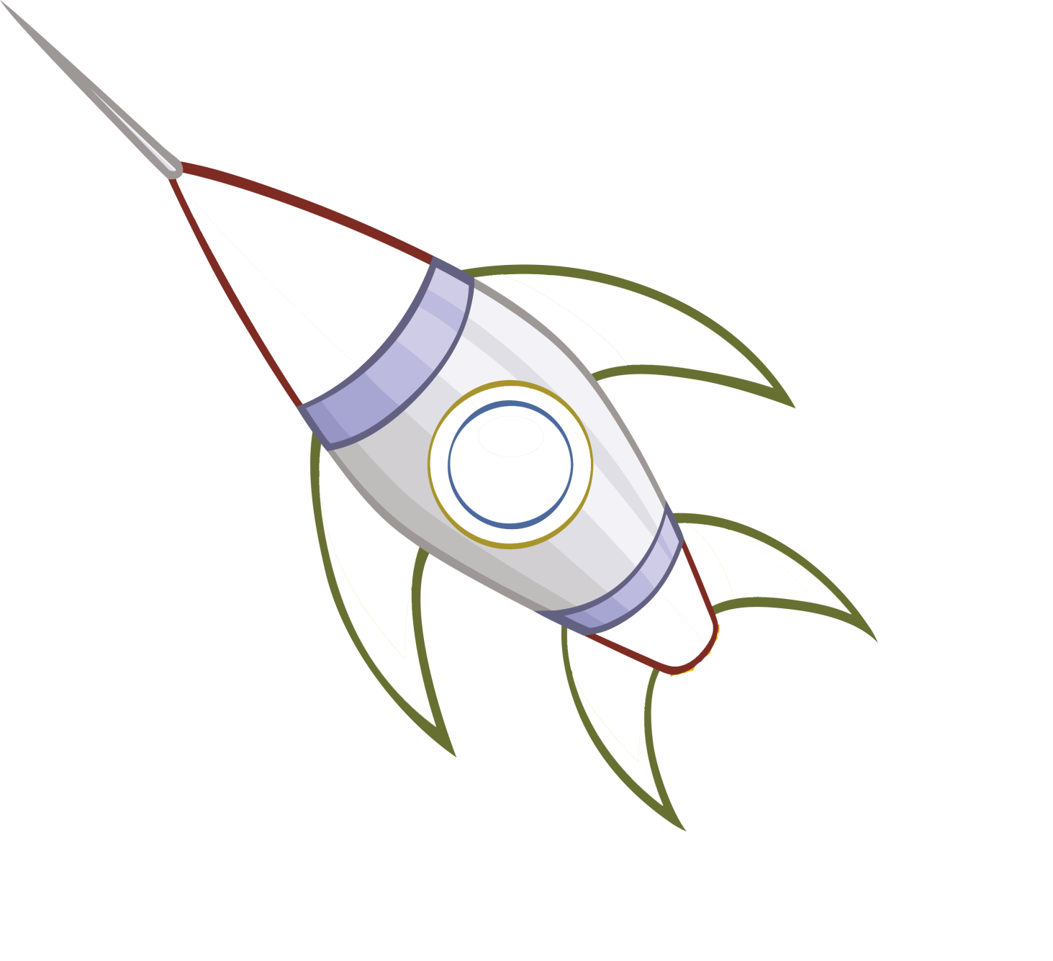

Что идет дальше?
Продолжи логическую цепочку.

Slide 5

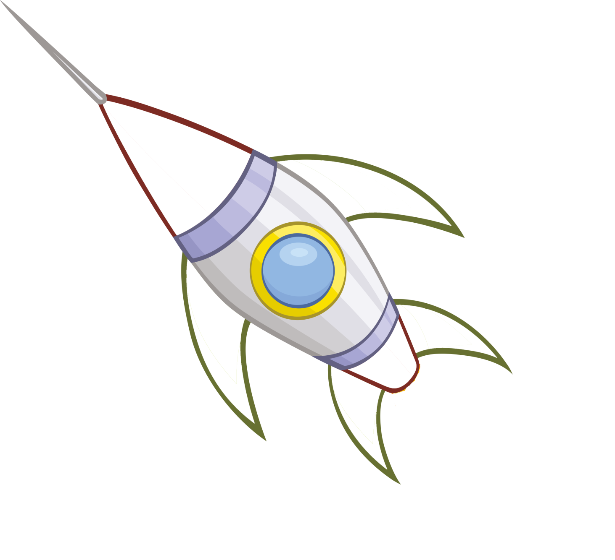




Что идет дальше?
Продолжи логическую цепочку.

Slide 6
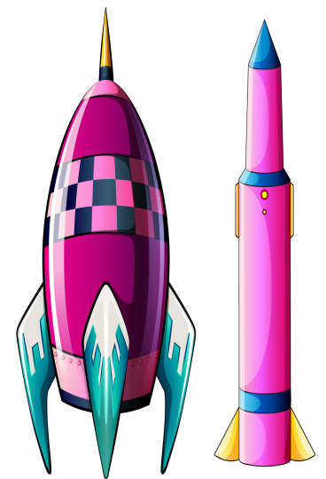


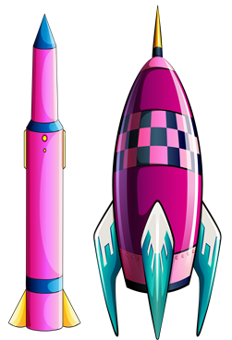

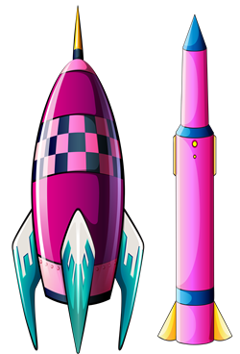
Что идет дальше?
Продолжи логическую цепочку.

Slide 7
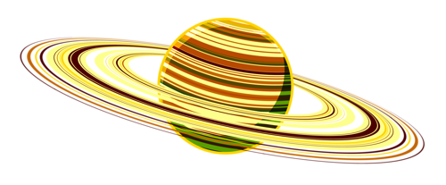



Что идет дальше?
Продолжи логическую цепочку.

Slide 8

ПОЗДРАВЛЯЕМ!
ВЫ ПРОШЛИ ВСЕ ИСПЫТАНИЯ,
ВАША РАКЕТА СТРЕМИТСЯ
К НОВЫМ ЗНАНИЯМ!

